Slide 1

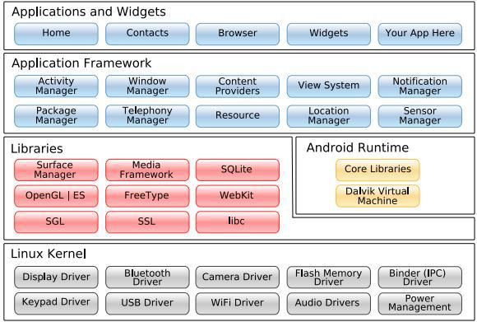
Компоненты (уровни) Android

Slide 2
Компоненты (уровни) Android
Виртуальная машина Dalvik:
Интерпретатор кода оригинальной виртуальной машины
Система команд, ориентированная на регистры (JVM - стековая, команды работы со стеком данных)
Конвертер байт-кода в команды dalvik-машины (файл -.dex)

Slide 3
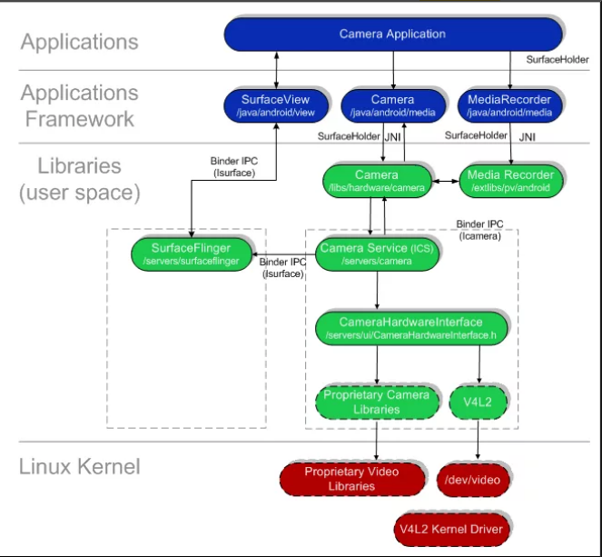
Работа приложения на разных уровнях

Slide 4
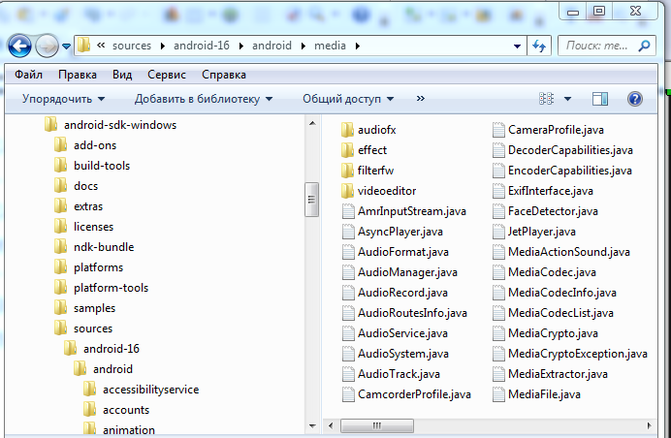
Уровень Application Framework

Slide 5
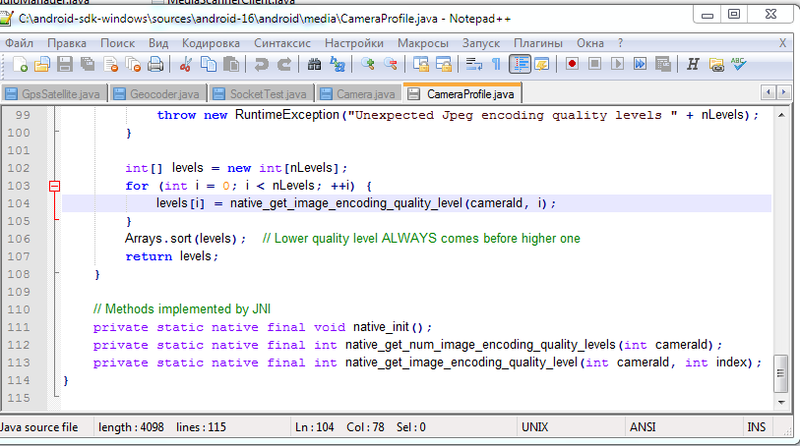
Уровень Application Framework

Slide 6
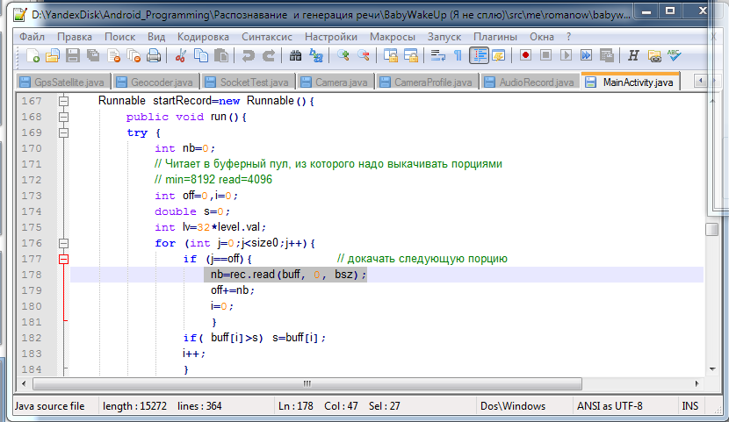
Работа с аудиопотоком (Application)

Slide 7
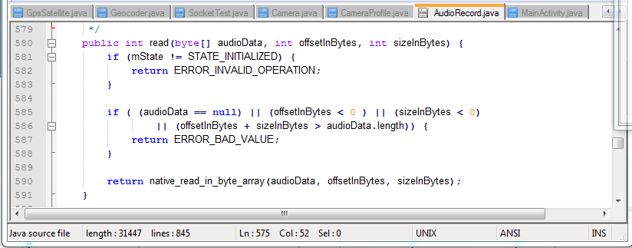
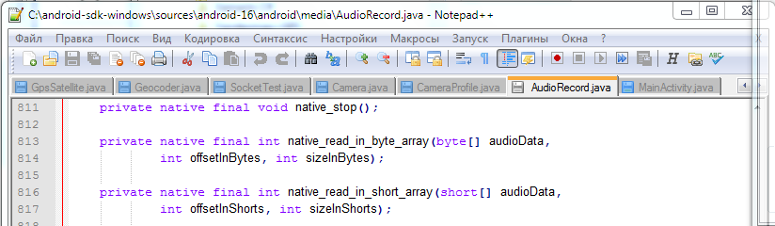
Работа с аудиопотоком (Application FrameWork)

Slide 8
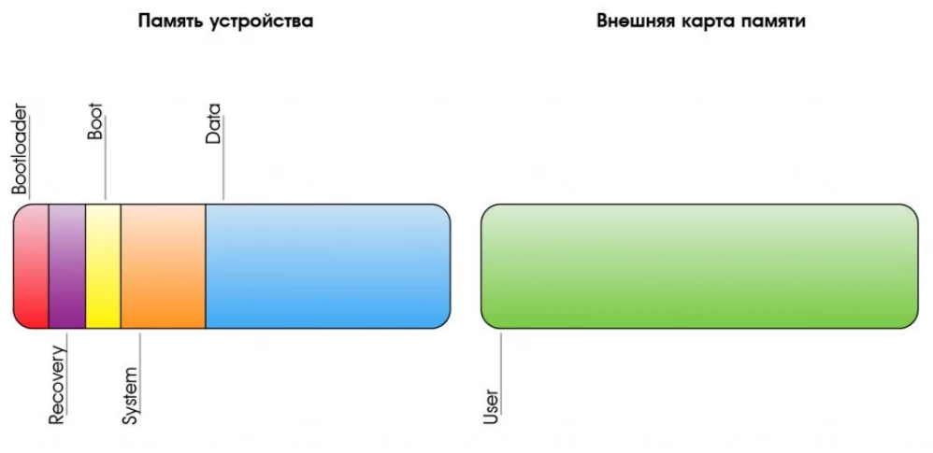
Разделы внутренней флеш-памяти
boot — содержит ядро и RAM-диск (монтируется как корень файловой системы), обычно имеет размер в районе 16 Мб;
recovery — консоль восстановления, состоит из ядра, набора консольных приложений и файла настроек, размер 16 Мб;
system — содержит Android, в современных устройствах имеет размер не менее 1 Гб;
cache — предназначен для хранения кешированных данных, также используется для сохранения прошивки в ходе OTA-обновления и поэтому имеет размер, сходный с размерами раздела system;
userdata — содержит настройки, приложения и данные пользователя, ему отводится все оставшееся пространство флэш-памяти;
misc — содержит флаг, определяющий, в каком режиме должна грузиться система: Android или recovery.

Slide 9
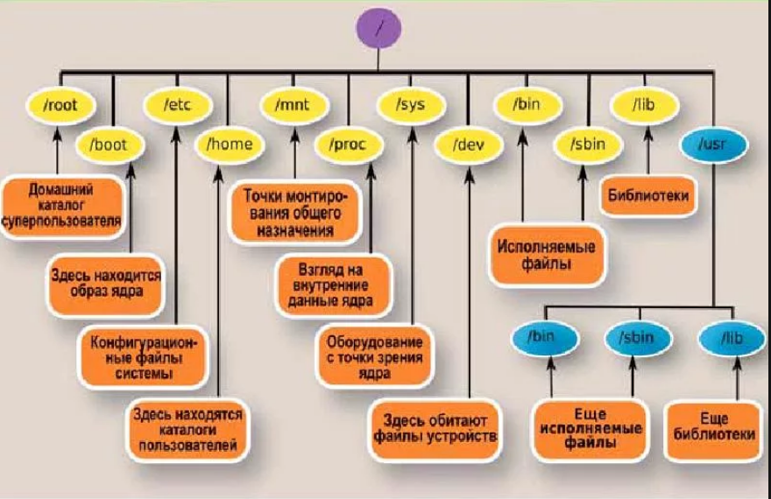
Логическая структура ФС

Slide 10
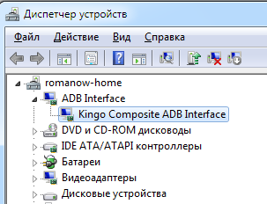
ADB — Android Debug Bridge
Отладочный мост Android:
Интерфейс USB: Android — серверная компонента, adb.exe — клиентская программа.
Протокол исполнения команд клиента

Slide 11
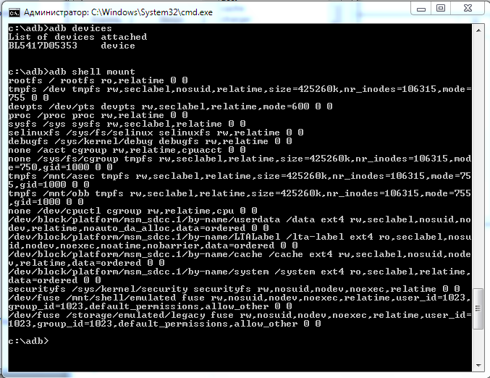
Список смонтированных устройств - adb

Slide 12
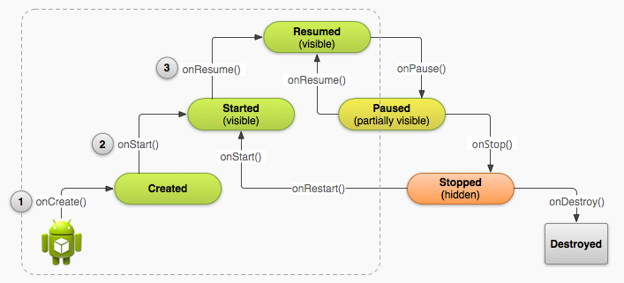
Особенности управления ресурсами
Отсутствие режима «виртуальной памяти». Виртуальное АП отображается полностью на ФАП. Страничное замещение не используется
Ограниченность ресурсов памяти и фиксированный размер
Приложение должно экономить ресурсы памяти, процессора и энергопотребления (жизненный цикл приложения)
Особенности программирования (программная архитектура):
Изолированность Activity — оконного класса: окна открываются в окружении, которое создает события, генерирует разметку, обеспечивает коммуникации
Описание программных интерфейсов приложения (фильтр намерений), возможность вызова Activity из других приложений

Slide 13
Особенности управления памятью
сегментно-страничная организация памяти приложений сохраняется
загрузка страниц по требованию и их вытеснение ОТСУТСТВУЕТ
при нехватке памяти приложение удаляется целиком
при завершении приложения оно остается в памяти и может быть возобновлено («горячий старт»)
размер кучи приложения ограничен
при нехватке памяти внутри приложения удаление объектов - для Activity, не отображаемых на экране вызывается событие onDestroy (isFinished() ==false ) - освобождается память в куче, при отсутствии ссылок – утилизация объекта
удаление приложения из памяти может производиться, если его Activity не находится на переднем плане (гарантировано выполнено onPause для всех Activity). Завершающие события onStop/onDestroy не вызываются (экономия времени)
при возобновлении удаленного приложения перезапускается только корневое Activity. Параметры перезапуска должны быть сохранены при вызове onSaveInstanceState

Slide 14
Категории приложений в алгоритме удаления
FOREGROUND_APP — приоритетные процессы (на практике — те процессы, которые исполняются сейчас)
VISIBLE_APP — процессы, которые содержат видимые activity, но не принадлежат к первой группе
SECONDARY_SERVER — второстепенные процессы (на практике имеют особое значение — так как в эту группу попадают такие сервисы, как лаунчер SenseUI)
HIDDEN_APP — процессы, которые содержат невидимые activity (в эту группу попадают те процессы, выход из которых осуществлен по клавише Home, или был запущен другой текущий процесс)
CONTENT_PROVIDER — процесс-провайдера, который не имеет процессов-потребителей
EMPTY_APP — процесс, который не имеет запущенных модулей («горячий» старт)
Пороговые значения памяти хранятся в единицах 4Kb в /sys/module/lowmemorykiller/parameters/minfree – объем свободной памяти, при котором начинают удаляться приложения каждого класса

Slide 15
Жизненный цикл программы в Android
Состояния activity:
активное (между onResume – onPause, на переднем плане)
приостановленное (между onStart – onStop, видна)
остановленное (после onStop, перед onStart, невидима)
неактитивная (после onDestroy, после завершения, в памяти)
http://developer.alexanderklimov.ru/android/theory/lifecycle.php

Slide 16
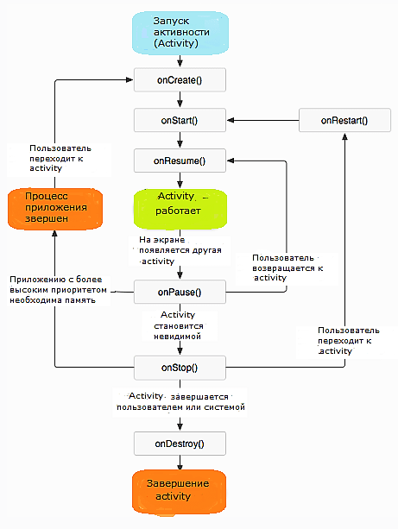
Диаграмма состояний Activity

Slide 17
Обработка событий смены состояния
onPause – экономия ресурсов производительности, энергосбережение: приостановка анимации в видео, отказ от подписки на сообщения, закрытие потоков, связанных с активностью, сохранение временных данных (activity остается в памяти, данные элементов управления сохраняются)
onStop – экономия ресурсов памяти (activity может быть уничтожена (утилизация) без предупреждения) - освобождение менеджеров ресурсов, сохранение данных, уничтожение потоков, освобождение ресурсов GUI и других ресурсов, требующихся для отображения
onDestroy – освобождение ресурсов, использующихся во всем ЖЦ приложения

Slide 18
Ошибки исполнения приложений
«невидимые» activity могут быть приостановлены и уничтожены после onStop, наличие статических ссылок на Activity не позволяют сборщику мусора их утилизировать http://habrahabr.ru/company/sebbia/blog/243537/
в общем случае ссылку на Activity нельзя передавать, т.к. на момент обращения может быть пересоздан другой экземпляр
после onDestroy приложение остается в памяти, пока она не потребуется другому приложению и может быть перезапущего («горячий» старт). Если при закрытии не были уничтожены источники событий или потоки, приложение может быть ошибочно активировано
ПЕРЕДАВАТЬ ПРЯМЫЕ ССЫЛКИ НА ACTIVITY НЕЛЬЗЯ

Slide 19
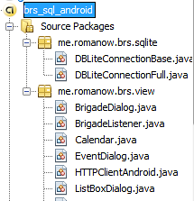
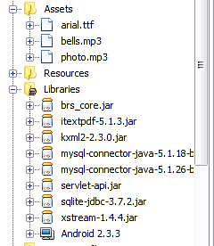
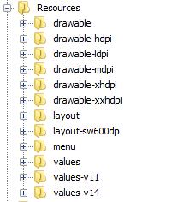
Особенности программирования. Структура проекта
Исходники
Двоичные файлы (assets) и библиотеки
Ресурсы:
изображения
разметка (элементы и слои)
строки
константы и массивы
стили

Slide 20
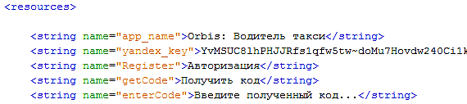
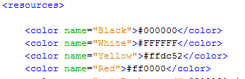
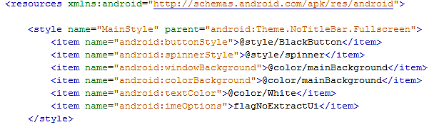
Структура проекта. Ресурсы
Строки String.xml
Цвета Colors.xml
Стили Styles.xml

Slide 21
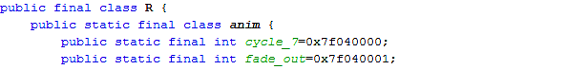




Структура проекта. Файл id-ов ресурсов
R.java в корневом пакете

Slide 22


Структура проекта. Файл id-ов ресурсов
Работа с ресурсами по id

Slide 23
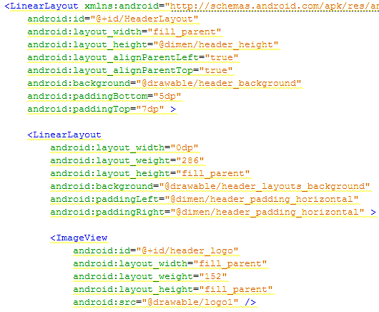
Разметка
Ресурсы:
«ручное» редактирование
автономные редакторы (DroidDraw)
встроенные средства Eclipse, Idea (Android Studio)

Slide 24
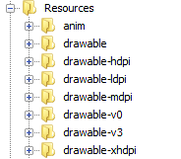
Разметка. Основные идеи
Размеры элементов:
mm – миллиметры
px - пикселы
in - дюймы
sp – позволяет менять масштаб (1sp=1dp)
dp – независимая от плотности (1dp = 1px при 160dpi)
Градации плотности («зашиты» в системе)
- low (ldpi) = 0,75
- medium (mdpi) = 1
- tv (tvdpi) = 1,33
- high (hdpi) = 1,5
- extra high (xhdpi) = 2
Для тонкой коррекции вводятся папки с элементами разметки

Slide 25
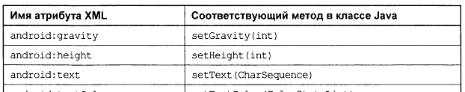
Разметка. Основные идеи
Соответствие параметров разметки методам View (не всегда 1-1)
Параметры размещения View зависят от вида Layout-контейнера и от View-родителя. Имена – android:layout_…
Общие для всех Layout: размеры (width, height) и внешнее смещение (margin…)
Размеры: конкретные – 20sp, match_parent, wrap_content
Унаследованные от View: padding – внутреннее смещение
LinearLayout – weight (относительный вес), gravity
RelativeLayout – сверху, снизу, справа, слева от (id) (to…Of), выравнивание по границам контейнера (alignParent…), по границам других View (id) () (align…)

Slide 26
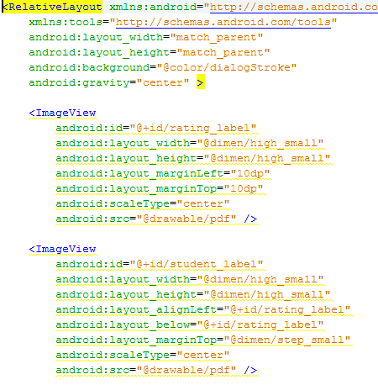
Разметка. Основные идеи

Slide 27
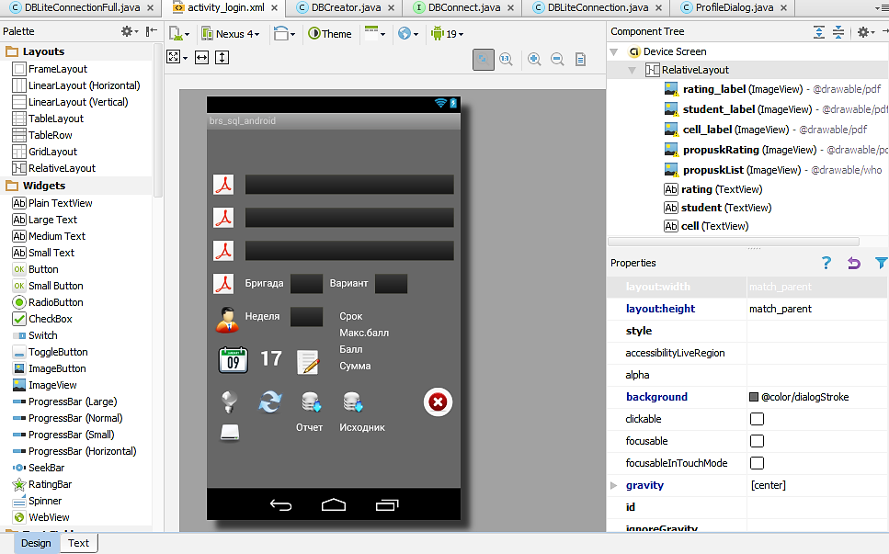
Разметка. Android-Studio (Idea)

Slide 28
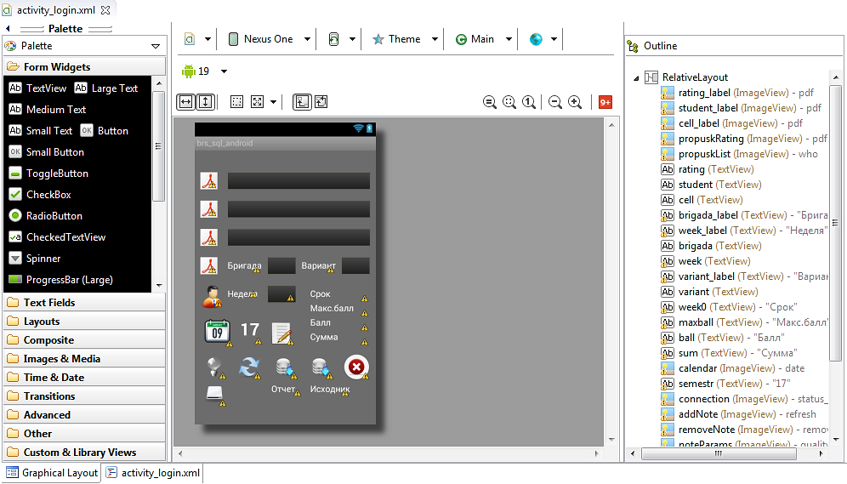
Разметка. ADT (Eclipse)

Slide 29
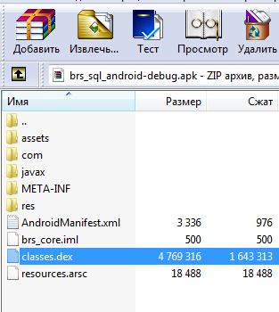
Структура apk-файла
classes.dex – откомпилированные в код dalvik-машины файлы .class (в т.ч. библиотеки)
assets – двоичные файлы (не сжатые)
res – сжатые файлы ресурсов (layout – отклмпилированы)
AndroidMainfest.xml

Slide 30
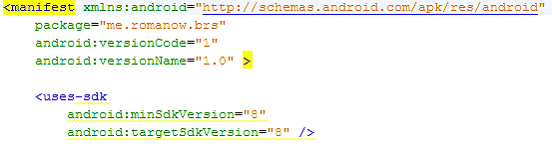
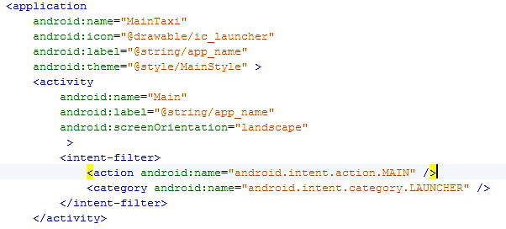
AndroidManifest.xml
Application & Activity

Slide 31
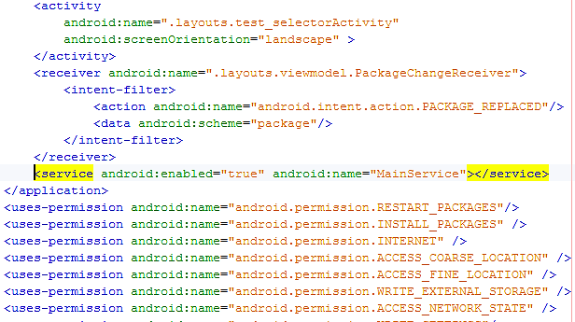
AndroidManifest.xml
Сервисы, приемники сообщений, разрешения

Slide 32

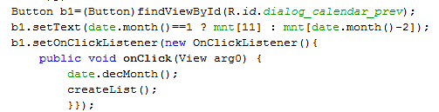
Связь разметки с кодом
Activity может установить сгенерировать разметку по ее id
в текущем контексте Activity может получить ссылку на любой View текущей разметки по ее id
на полученный View навешиваются обработчики событий
Activity может получить в собственном контексте inflater, который генерирует дерево View для разметки по ее id
если полученный View является контейнером, то программа может добавить в нее сгенерированный id (4,5 – динамическая разметка)
1
2
3

Slide 33
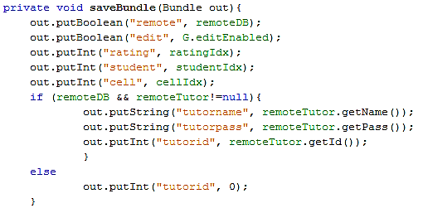
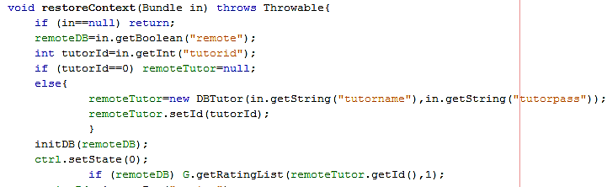
Сохранение состояния Activity
Сохранение параметров
Чтение параметров и восстановление состояния

Slide 34

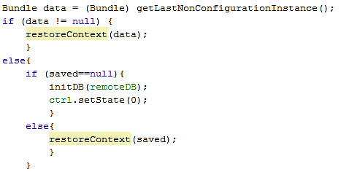
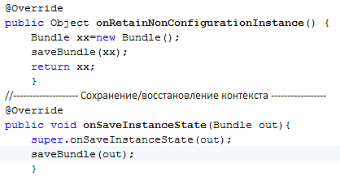
Сохранение состояния Activity
Восстановление в onCreate
События сохранения при повороте и возможном «убиении»

Slide 35
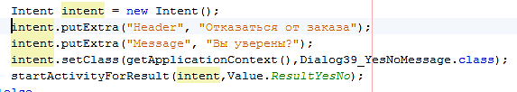
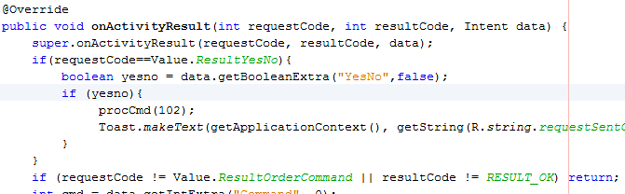
Вызов Activity и передача параметров
Вызывающий Activity
Вызов и передача параметров
Получение результата

Slide 36
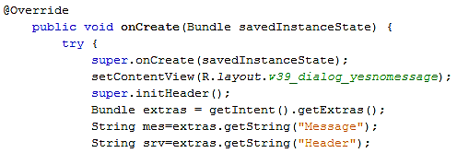

Вызов Activity и передача параметров
Вызываемый Activity
Извлечение параметров
Завершение и передача результата

Slide 37
Намерения (Intent)
http://developer.alexanderklimov.ru/android/theory/intent.php
Намерение – исполнение деятельности по общей спецификации
startActivity и startActivityForResult с параметром Intent
Intent может содержать данные вида «ключ-значение» (getExtra, putExtra)
результат – событие onActivityResult с Intent, содержащем параметры результата
Явный вызов через класс
Неявное намерение. Параметры:
action – действие
data – URI данных и MIME-тип объекта
category – строка с данными о виде исполняемого компонента
Фильтры намерений в манифесте – содержат аналогичные параметры для возможного запуска Activity извне

Slide 38
Намерения (Intent)
Константы действия
ACTION_ANSWER — активность для входящих звонков
ACTION_CALL
ACTION_DELETE – удаление по URI
ACTION_EDIT
ACTION_INSERT — Открывает активность для вставки в Курсор (Cursor) нового элемента, указанного с помощью пути URI. Дочерняя активность, вызванная с этим действием, должна вернуть URI, ссылающийся на вставленный элемент;
ACTION_HEADSET_PLUG - подключение наушников
ACTION_MAIN — запускается как начальная активность задания
ACTION_PICK – выбор приложений из списка
ACTION_SEARCH —поисковый запрос - параметре намерения SearchManager.QUERY
ACTION_SEND — Загружает экран для отправки данных, указанных в намерении. ACTION_SENDTO — Открывает активность для отправки сообщений контакту, указанному в пути URI, который передаётся через намерение;
ACTION_SYNC — Синхронизирует данные сервера с данными мобильного устройства;
ACTION_TIMEZONE_CHANGED - Смена часового пояса;
ACTION_VIEW — выбор приложения зависит от схемы (протокола) данных в URI. Стандартные адреса http: будут открываться в браузере, адреса tel: — в приложении для дозвона, geo: — в программе Google Maps, а данные о контакте — отображатся в приложении для управления контактной информацией;
ACTION_WEB_SEARCH — поиск в интернете по тексту в URI

Slide 39
Намерения (Intent)
Константы категорий:
CATEGORY_BROWSABLE — активность может быть безопасно вызвана браузером, чтобы отобразить ссылочные данные, например, изображение или почтовое сообщение;
CATEGORY_HOME — активность отображает Home Screen, первый экран, который пользователь видит после включения устройства и загрузки системы, или когда нажимает клавишу HOME;
CATEGORY_LAUNCHER — активность может быть начальной деятельностью задания из списка приложений в группе Application Launcher устройства
Методы в классе Intent :
addCategory() — помещает категорию в объект Intent;
removeCategory() — удаляет категорию, которая была добавлена ранее;
getCategories() — получает набор всех категорий, находящихся в настоящее время в объекте Intent;

Slide 40
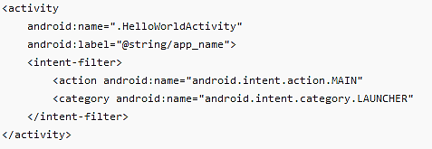
Намерения (Intent)
Фильтры намерений
data - тип данных
android:host
android:mimetype - image/jpeg, см. Почтовый стандарт "MIME" (RFC1521)
android:path
android:port
android:scheme - content, http
сategory
ALTERNATIVE - действие доступно в качестве альтернативного тому, которое
выполняется по умолчанию для элемента этого типа данных
SELECTED_ALTERNATIVE - То же самое, что и ALTERNATIVE, но с выбором в меню
BROWSABLE - Говорит о том, что действие доступно из браузера
DEFAULT - обработчик по умолчанию для действия
GADGET - может запускаться внутри другой активности
HOME - альтернатива для стандартного домашнего экрана
LAUNCHER – иконка в окне для запуска приложений

Slide 41
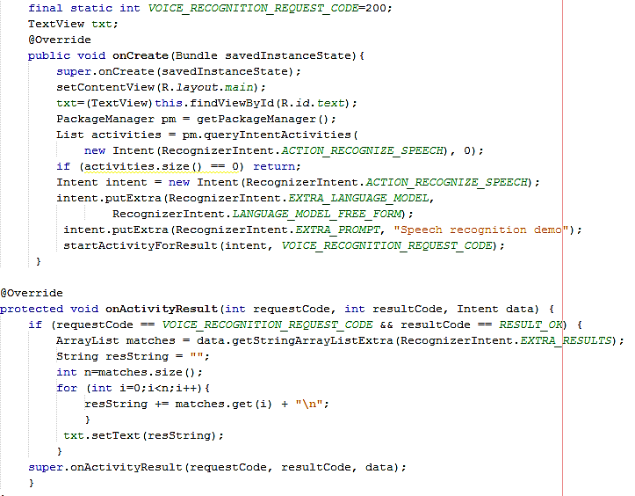
Намерения (Intent) – распознавание речи

Slide 42
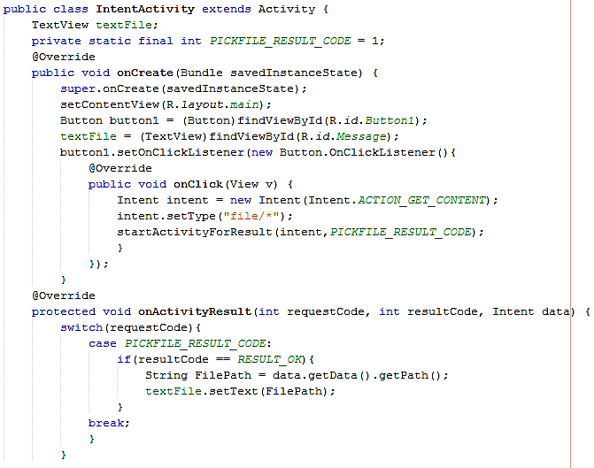
Намерения (Intent) – выбор файла

